Slide 1


MathWorld
Leonardo Accorsi
Murilo P. Burato

Slide 2
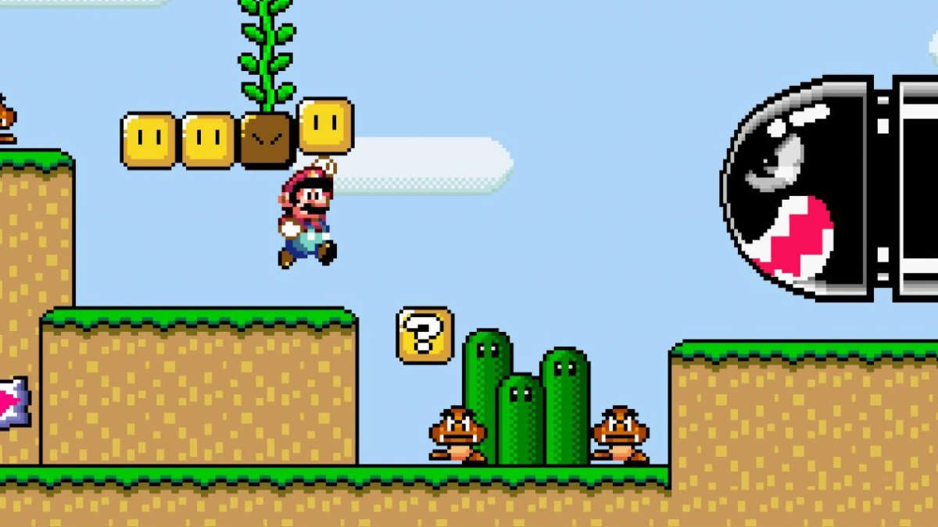

Tipo: O jogo que será desenvolvido tem um formato arcade no estilo Mario World onde para conseguir acessar as demais fases, terá de resolver alguns problemas matemáticos como soma, subtração e multiplicação.

Slide 3
Plataforma: Windows, extensão para mobile
Público alvo: Infanto-juvenil, crianças que estão aprendendo a matemática básica e gostam de se divertir nos celulares dos pais.
Classificação indicativa: Livre para todos os públicos

Slide 4
Resumo da História do jogo: Diferentemente do Mario onde tem uma história por trás do jogo. Esse jogo seria mais simplificado, somente focado em aprendizado matemático com mais diversão.
Destaque da jogabilidade: O jogador controla o boneco pelo mapa, desviando de obstáculos, ao se chocar com um obstáculo específico, é preciso resolver um problema matemático para continuar a diversão.

Slide 5
Características que atraem atenção ao jogo: Um jogo divertido e animado onde o foco está no aprimoramento matemático do aluno. Podendo ser utilizado para material complementar nas escolas.
Concorrência: Não há muitos jogos básicos, que ajudem as crianças em ambiente escolar e familiar.

